Slide 1








Основни шаблони в проектирането на приложения
ООП
Учителски екип
Обучение за ИТ кариера
https://it-kariera.mon.bg/e-learning/

Slide 2

Съдържание
Какво са шаблони в проектирането?
Типове шаблони в проектирането
при създаването
в структурата
в поведението
в архитектурата

Slide 3
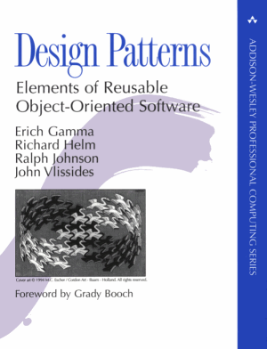
Какво са шаблоните в проектирането (design patterns)?
Готови решения на често срещани казуси
Рецепта за решаване на специфичен проблем
Двойка проблем / решение, валидно в даден контекст
GoF шаблони – описани в книгата „Шайката на четиримата“ (The Gang of Four) - класическа книга за обектно-ориентирани шаблони в проектирането от Gama, Helm, Johnson, Vlissides 1995

Slide 4
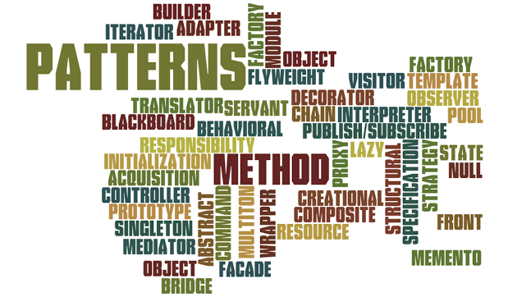
Елементи на шаблоните в проектирането
Име на шаблона
Обогатява речника на дизайнера
Проблем
Кога се употребява този шаблон
Решение
UML структура или абстрактен код
Последици
Резултат и негативи

Slide 5
Основни типове ОО шаблони в проектирането
Шаблони за създаване
За създаване и конфигуриране на класове и обекти
Шаблони в структурата
Начини за групиране на обекти за реализиране на нови функции
Шаблони в поведението
Описващи взаимодействието на общност от класове и обекти
Кой за какво отговаря и т.н.
Шаблони в архитектурата

Slide 6
Шаблони при създаването
Засягат механизмите на създаване на обекти
Опитват се да създадат обекти по най-удачния за дадена ситуацията начин
Вместо "new SomeClass()" ползвайте "pattern.Create()"
Комбинация от две основни идеи
Капсулиране на знанието кои точно класове ползва системата
Скриване на това как екземпляри от тези конкретни класове са създадени и групирани

Slide 7
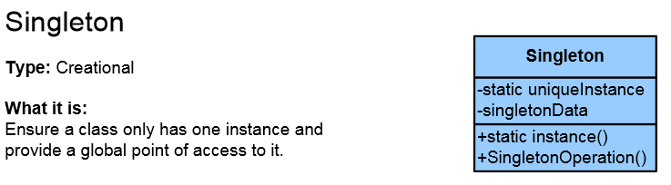
Singleton шаблон
Класът Singleton е такъв, който се предполага да има една-единствена инстанция
Обикновено се създава при поискване (lazy loading)
Понякога Singleton е погрешно смятан за глобална променлива
Не е!
Възможни проблеми:
Thread-safe

Slide 8
Singleton - пример
public sealed class Singleton
{
private Singleton() { }
private static readonly Singleton instance = new Singleton();
public static Singleton Instance
{
get
{
return instance;
}
}
}
не можем ние да създаваме обекти
обектът вече е създаден и е само един
можем само да го ползваме

Slide 9
Factory шаблон
Factory е обект за създаване на други обекти
Традиционно създаване на обекти: new + викаме конструктор
Създаване чрез factory (обикновено това е статичен метод):
DateTime t = new DateTime(2014, 10, 16);
DateTime t = DateTime.Now;
Color c = Color.FromArgb(120, 255, 0, 0);

Slide 10
Factory - пример
public class Complex
{
private double real;
private double imaginary;
public static Complex FromPolarFactory(double modulus, double angle)
{
return new Complex(
modulus * Math.Cos(angle), modulus * Math.Sin(angle));
}
private Complex(double real, double imaginary)
{
this.real = real;
this.imaginary = imaginary;
}
}
Complex complexNum = Complex.FromPolarFactory(1, Math.PI / 3);
статичен метод-фабрика за обекти…
… който вика конструктора на класа
как се ползва

Slide 11
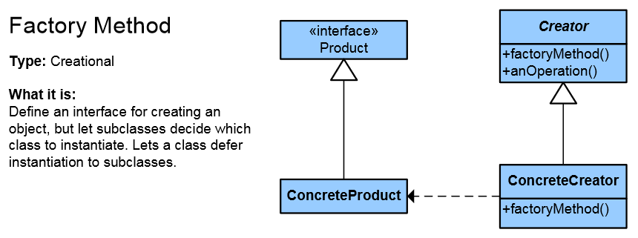
Шаблон на Factory метод
Factory метод
Създава обекти, без да указва точния им клас
Създава обекти от някои от подкласовете, но връща базовия абстрактен клас или интерфейс
Ползи
Добавяне след време на нови подкласове
Лесна разширяемост
Лесна поддръжка

Slide 12
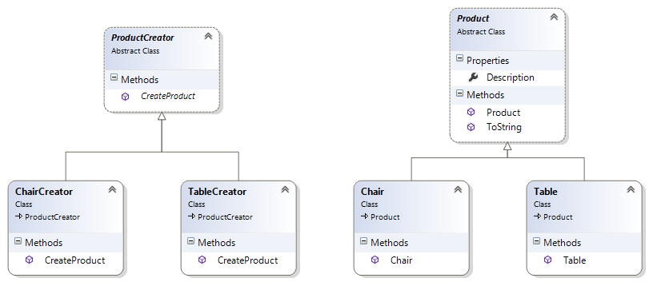
Factory метод - пример
public abstract class Product { … }
public class Chair : Product { … }
public class Table : Product { … }
public abstract class ProductCreator
{
public abstract Product CreateProduct();
}
public class TableCreator : ProductCreator
{
public override Product CreateProduct() { return new Table(…); }
}
public class ChairCreator : ProductCreator
{
public override Product CreateProduct() { return new Chair(…); }
}

Slide 13
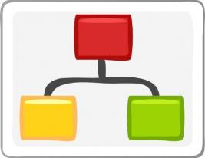
Шаблони в структурата
Шаблоните в структурата описват начини за групиране на обекти за реализиране на нова функционалност

Slide 14
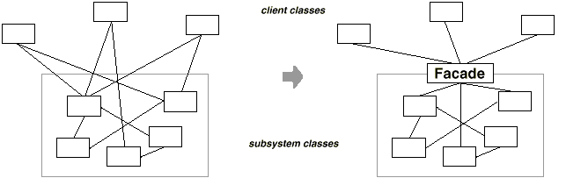
Шаблон Façade
Façade осигурява опростен интерфейс към по-голям програмен код
така скрива сложността на подсистемите
Подобен шаблон: Adapter – преобразувател на интерфейси

Slide 15
Façade - пример
прост интерфейс, чрез който ползваме нещо сложно
interface IAESFacade
{
string AESEncrypt(string message, string password);
byte[] AESEncrypt(byte[] bytesToBeEncrypted, string password);
byte[] AESDecrypt(byte[] bytesToBeDecrypted, string password);
string AESDecrypt(string encryptedMessage, string password);
}
class AESFacade : IAESFacade
{
public string AESEncrypt(string message, string password) { … }
public byte[] AESEncrypt(byte[] bytes, string password) { … }
public byte[] AESDecrypt(byte[] bytes, string password) { … }
public string AESDecrypt(string msg, string password) { … }
}
имплементация на интерфейса

Slide 16
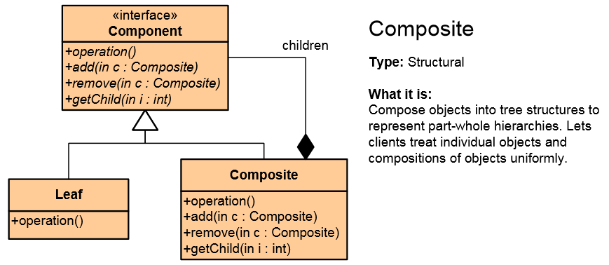
Шаблон Composite
Шаблонът Composite - за групиране на различни типове обекти в дървовидни структури
Третира по един и същ начин отделните обекти и групите от обекти
Използва се когато
Имате различни обекти и искате да ги третирате еднакво
Искате да представите йерархия от обекти
Трябва да можете лесно да добавяте и махате подобекти

Slide 17
Composite - пример
подобекти
public interface IComponent { … }
public interface ICompositeComponent : IComponent
{
void Add(Component page);
void Remove(Component page);
}
public class Commander : ICompositeComponent
{
private ICollection<Component> childComponents =
new List<Component>();
public override void Add(Component component)
{ this.childComponents.Add(component); }
public override void Remove(Component component)
{ this.childComponents.Remove(component); }
}
съставен обект
клас, реализиращ интерфейса
…чрез списък от обекти

Slide 18
Composite – примери за реална употреба
Контролите от Windows Forms
System.Windows.Forms.Control има дъщерни контроли
Свойства Controls, HasChildren, …
Контролите в ASP.NET Web Forms
System.Web.UI.Control пак е с дъщерни контроли
Свойство Controls

Slide 19
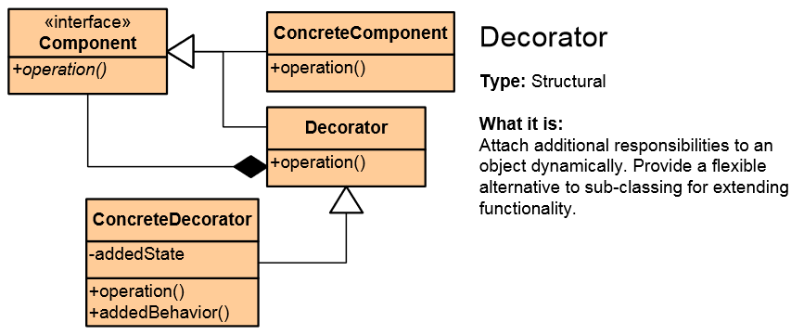
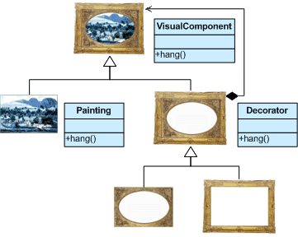
Шаблон Decorator
Decorator добавя динамично нови отговорности на обектите
Обвива оригиналния компонент
Алтернатива е на наследяването

Slide 20
Decorator - пример
public abstract class Pizza
{
public abstract string GetDescription();
public abstract decimal GetPrice();
}
public class TomatoSaucePizza : Pizza
{
private Pizza basePizza;
public TomatoSaucePizza(Pizza pizza)
{ this.basePizza = pizza; }
public override string GetDescription()
{ return this.basePizza.GetDescription() + " + Tomato Sauce"; }
public override decimal GetPrice()
{ return basePizza.GetPrice() + 0.60m; }
}
обвива оригиналния компонент
добавя нови отговорности

Slide 21
Decorator – примери за реална употреба
BufferedStream в .NET декорира Stream
CryptoStream декорира Stream
обвива оригиналния компонент
CryptoStream crStream = new CryptoStream(stream,
encryptor, CryptoStreamMode.Write);
добавя нови отговорности

Slide 22
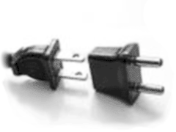
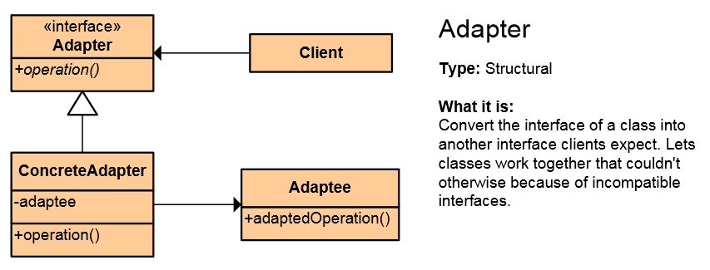
Шаблон Adapter
Adapter преобразува интерфейса на даден клас в друг, изискван от клиента
Обгражда съществуващ клас с нов интерфейс
Преходник за напасване на стар компонент в нова система
Позволява на класове да работят заедно, когато това е невъзможно заради различни интерфейси

Slide 23
Adapter - пример
Старият клас
class ChemicalDatabank
{
public float GetMolecularStructure(string compound) {…}
…
}
interface ICompound
{
void Display();
}
Нужния ни интерфейс
public RichCompound : ICompound
{
public RichCompound(string compound) {
var chemicalBank = new ChemicalDatabank();
}
public void Display() {…}
}
Adapter клас
стария клас е обвит

Slide 24
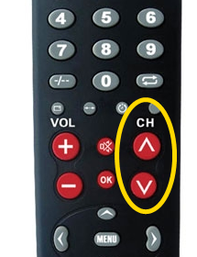
Шаблони в поведението
Занимават се с комуникацията (взаимодействието) между обектите
чрез разпределяне на отговорностите между тях
или чрез капсулиране на поведението в един обект и пренасочване на заявките към него

Slide 25
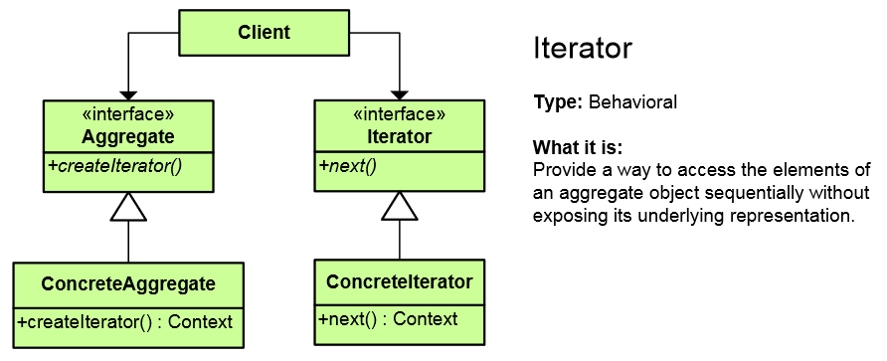
Шаблон Iterator
Iterator позволява достъп до елементите на съставен обект без разкриване на текущата му реализация
Дава стандартен интерфейс за обхождане на различни структури от данни

Slide 26
Iterator - пример
public interface IEnumerator {
bool MoveNext();
object Current { get; }
void Reset();
}
стандартен начин за обхождане на елементи
public interface IEnumerable {
IEnumerator GetEnumerator();
}
дава интерфейса за обхождане
private class ConcreteEnumerator : IEnumerator {
// Implement IEnumerator interface
}
var enumerator = someObject.GetEnumerator();
enumerator.Reset();
while (enumerator.MoveNext()) { // Process the enumerator.Current
}
как се ползва интерфейса
foreach(var element in SomeArray) { … }

Slide 27
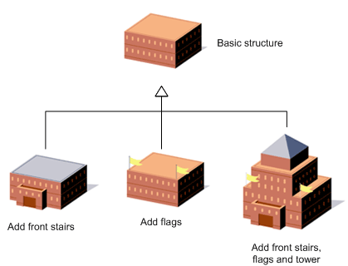
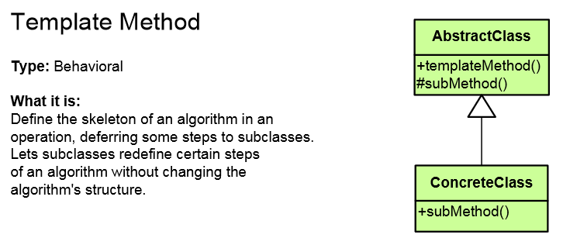
Template Method шаблон
Template Method дефинира основната част от алгоритъм в метод и оставя част от реализацията на подкласовете
това позволява предефиниране на части от алгоритъма
но не и промяна на структурата на алгоритъма

Slide 28
Template Method - пример
public abstract class HotDrink {
public void PrepareRecipe()
{
BoilWater(); Brew(); PourInCup(); AddSpices();
}
protected abstract void Brew();
protected abstract void AddSpices();
private void BoilWater() { ... }
private void PourInCup() { ... }
}
public class Coffee : HotDrink {
protected override void Brew() { ... }
protected override void AddSpices() { ... }
}
public class Tea : HotDrink {
protected override void Brew() { ... }
protected override void AddSpices() { ... }
}
Реализирано в подкласове

Slide 29
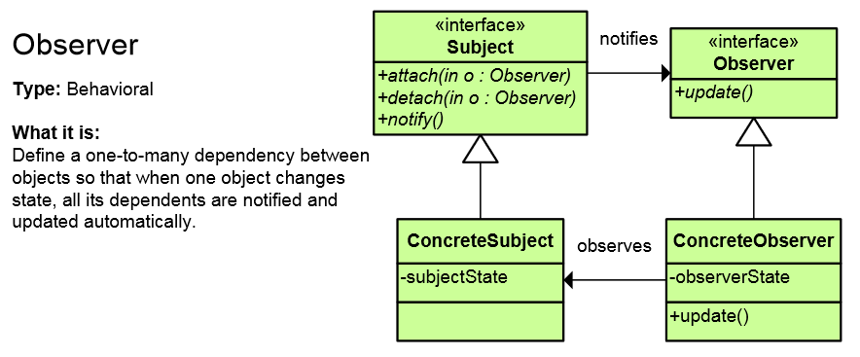
Шаблон Observer
Observer позволява на обекти да комуникират помежду си
Обект информира друг обект за своето състояние, без да се знае кои и какви са тези обекти
Известен е и като Publish-Subscribe шаблон

Slide 30
Observer – примери за реална употреба
Събития и обработчици на събития в .NET
Източниците на събития (компонентите) публикуват събития (например Button)
Събитията в .NET имат механизъм за абониране (например Click)

Slide 31
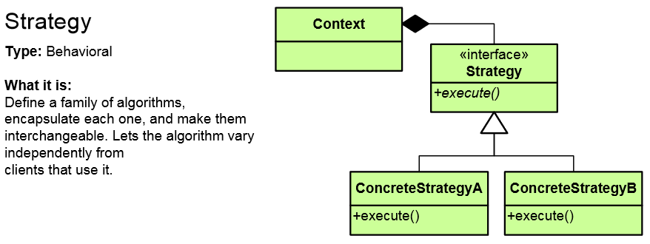
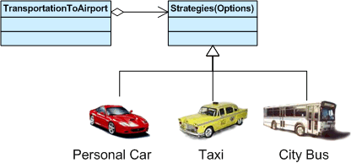
Шаблон Strategy
Strategy капсулира алгоритъм в клас
Прави алгоритмите взаимозаменяеми
Всеки алгоритъм може да работи без промяна със същите данни
Клиентът може да ползва лесно различни алгоритми

Slide 32
Strategy - пример
капсулира
различни алгоритми за сортиране
abstract class SortStrategy {
public abstract void Sort(IList<object> list);
}
class QuickSort : SortStrategy {
public override void Sort(IList<object> list) { … }
}
class MergeSort : SortStrategy {
public override void Sort(IList<object> list) { … }
}
class SortedList {
private IList<object> list = new List<object>();
public void Sort(SortStrategy strategy) {
// sortStrategy can be passed in constructor
sortStrategy.Sort(list);
}
}
ползваме различен алгоритъм

Slide 33
Strategy – примери за реална употреба
IComparer<T>, Cloneable<T> в .NET
Сортирането ползва IComparer<T> за стратегия за сравняване
Cloneable<T> е стратегия за клониране на обекти

Slide 34
Шаблони в архитектурата
Client-Server Model – client ↔ server
3-tier Architecture – front-end ↔ logic tier ↔ back-end
Multi-tier Architecture
Model-View-Controller (MVC) – за създаване на UI
Model-View-Presenter (MVP) – за създаване на UI
Model-View-ViewModel (MVVM) – за създаване на UI
Front Controller – за изпращане на заявки в Web приложения
Active Record – обвива таблици с класове + CRUD операции

Slide 35

Обобщение
Шаблоните в проектирането
Готови решения на често срещани казуси в ООП дизайна
Шаблони за създаване
Singleton, Factory, Factory Method
Шаблони в структурата
Façade, Composite, Decorator, Adapter
Шаблони в поведението
Iterator, Observer, Template Method, Strategy
Шаблони в архитектурата
Client-Server Model, 3-tier Architecture, Model-View-Controller (MVC) и други

Slide 36
Основни шаблони в проектирането на приложения
https://it-kariera.mon.bg/e-learning/

Slide 37

Лиценз
Настоящият курс (слайдове, примери, видео, задачи и др.) се разпространяват под свободен лиценз "Creative Commons Attribution-NonCommercial-ShareAlike 4.0 International"
Благодарности: настоящият материал може да съдържа части от следните източници
Книга "Основи на програмирането със C#" от Светлин Наков и колектив с лиценз CC-BY-SA

